Slide 1

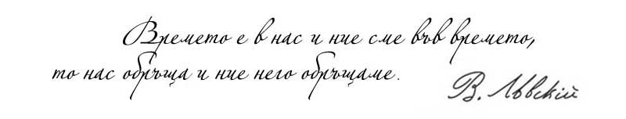

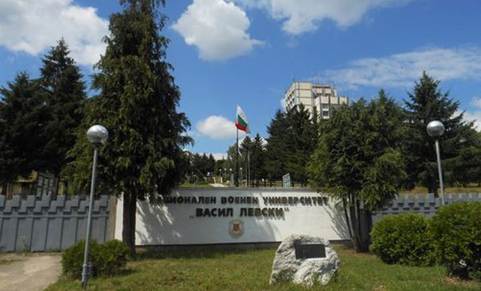

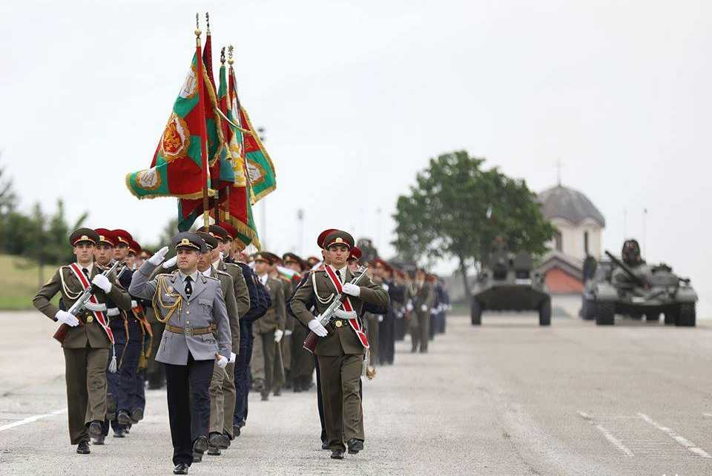
НАЦИОНАЛЕН ВОЕНЕН УНИВЕРСИТЕТ „ВАСИЛ ЛЕВСКИ“
„БЪЛГАРСКАТА АРМИЯ ДНЕС – МИСИЯ, ЗАДАЧИ И МЯСТО В ОБЩЕСТВОТО“
Национален военен университет „Васил Левски“

Slide 2



РАЗДЕЛ I. ВЪВЕДЕНИЕ
1. Конституционни основи и държавен суверенитет
„Въоръжените сили гарантират суверенитета, сигурността и независимостта на страната и защитават нейната териториална цялост.“
(Конституцията на Република България - Глава седма, член 9, алинея 1)
Национален военен университет „Васил Левски“

Slide 3


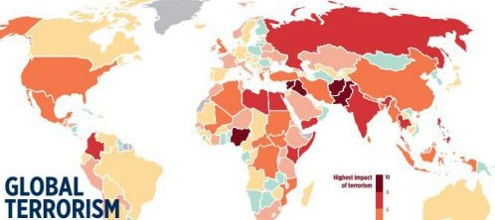
2. Динамика на средата на сигурност.
- Ерозия на международната архитектура за сигурност;
- Хибридни заплахи;
- Трансгранични предизвикателства.
Национален военен университет „Васил Левски“

Slide 4
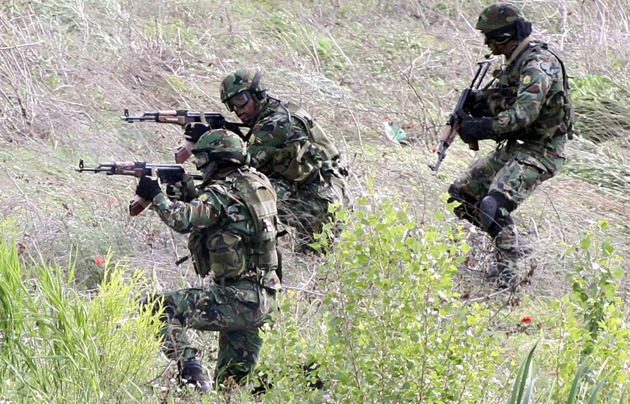
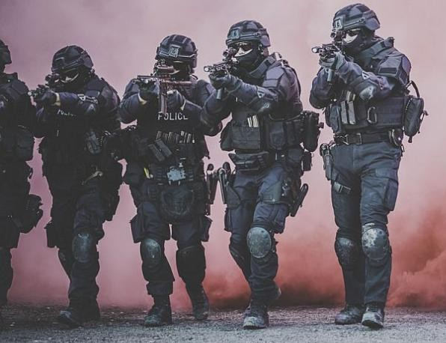
3. Армията като инструмент на държавната мощ.
- Възпиране;
- Отбрана;
- Принос към международната стабилност;
Демократичен граждански контрол.
Национален военен университет „Васил Левски“

Slide 5
РАЗДЕЛ II. МИСИИ И ЦЕЛИ НА ВЪОРЪЖЕНИТЕ СИЛИ
Мисия „Отбрана“ – Колективната сигурност като национален приоритет; Възпиране и отбрана; Член 5 от Вашингтонския договор; Териториална цялост.
Мисия „Подкрепа на международния мир и сигурност“ – Операции под мандат на ООН, НАТО и ЕС; Изграждане на капацитет; Оперативна съвместимост.
Мисия „Принос към националната сигурност в мирно време“ – Помощ при бедствия, аварии и катастрофи; Борба с тероризма и охрана на границата; Унищожаване на невзривени боеприпаси; Военномедицинската академия (ВМА).
Национален военен университет „Васил Левски“

Slide 6
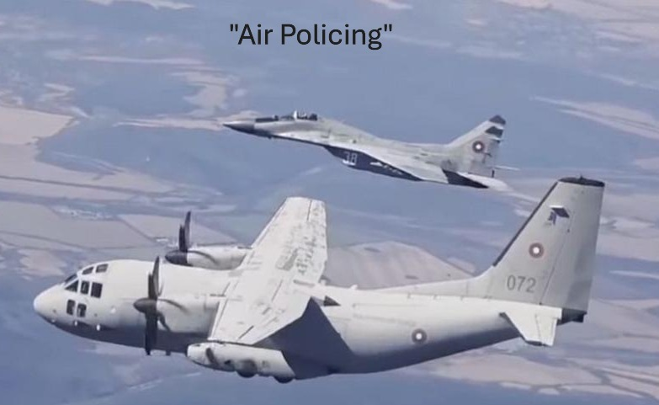
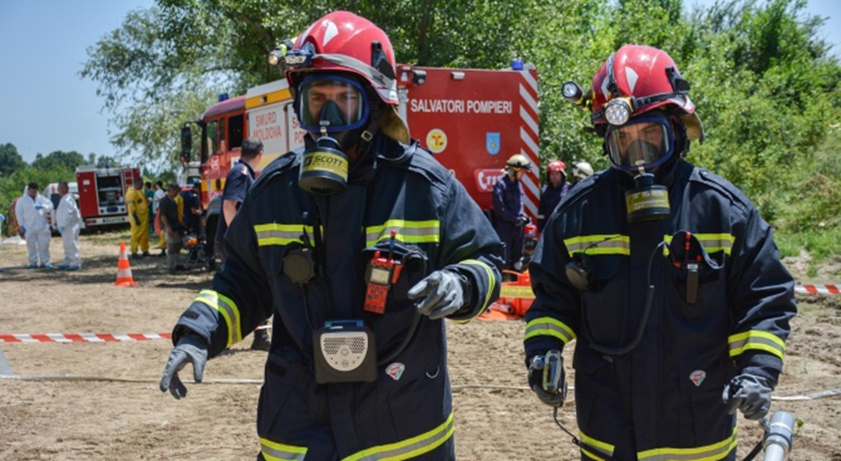
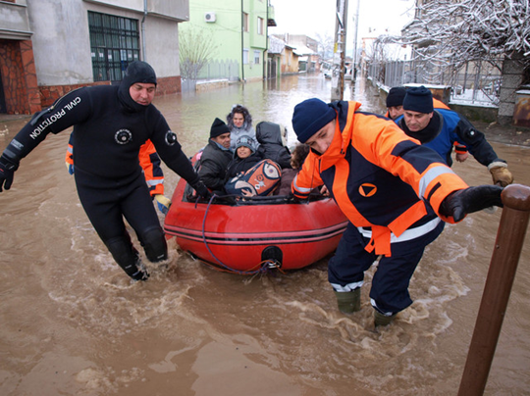
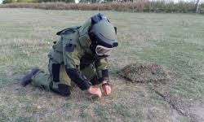
РАЗДЕЛ III. ЗАДАЧИ НА БЪЛГАРСКАТА АРМИЯ В МИРНО ВРЕМЕ И ПРИ КРИЗИ
Задачи в мирно време.
Задачи при кризи от невоенен характер (Реакция при бедствия).
Подкрепа на вътрешната сигурност и граничния контрол.
Ролята на Военномедицинската академия (ВМА).
Логистична подкрепа и домакинска подкрепа.
НВУ „Васил Левски“

Slide 7
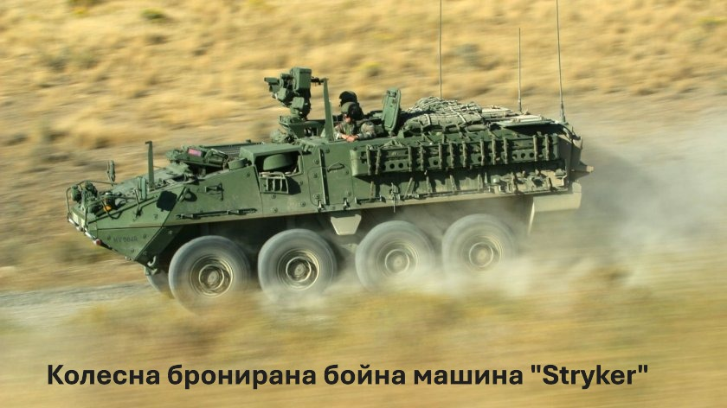
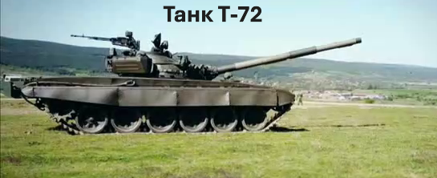
РАЗДЕЛ IV. ВИДОВЕ ВЪОРЪЖЕНИ СИЛИ – СТРУКТУРА И МОДЕРНИЗАЦИЯ
1. Сухопътни войски (СВ) – Гръбнакът на отбраната
СВ са най-големият компонент на БА и основен носител на бойната мощ на територията на страната.
Национален военен университет „Васил Левски“

Slide 8
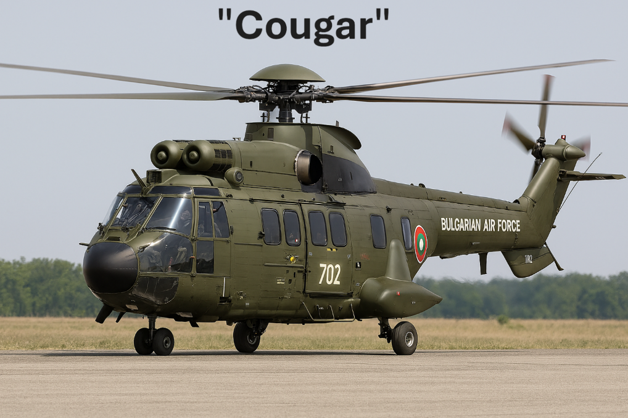
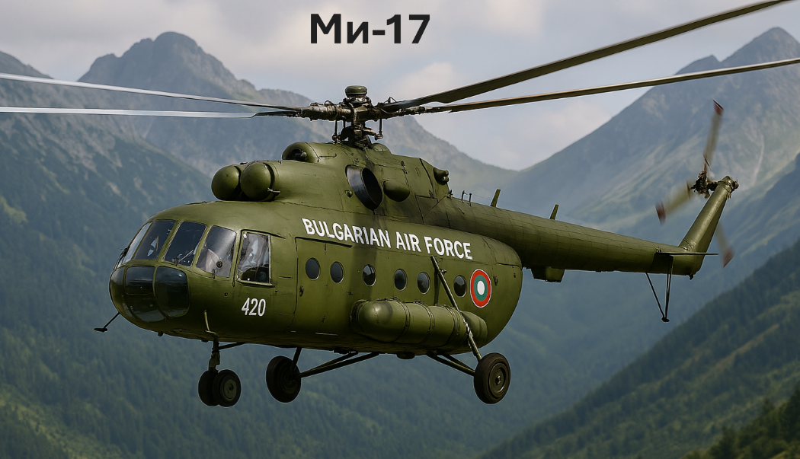
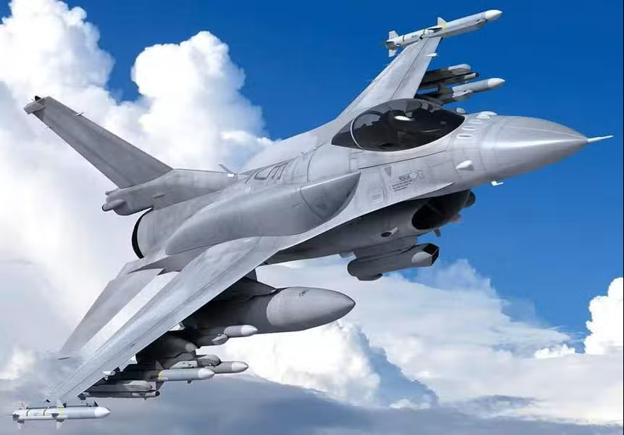
РАЗДЕЛ IV. ВИДОВЕ ВЪОРЪЖЕНИ СИЛИ – СТРУКТУРА И МОДЕРНИЗАЦИЯ
2. Военновъздушни сили (ВВС) – Властелините на небето
ВВС осигуряват въздушния суверенитет и поддръжката на останалите видове сили.
Национален военен университет „Васил Левски“

Slide 9
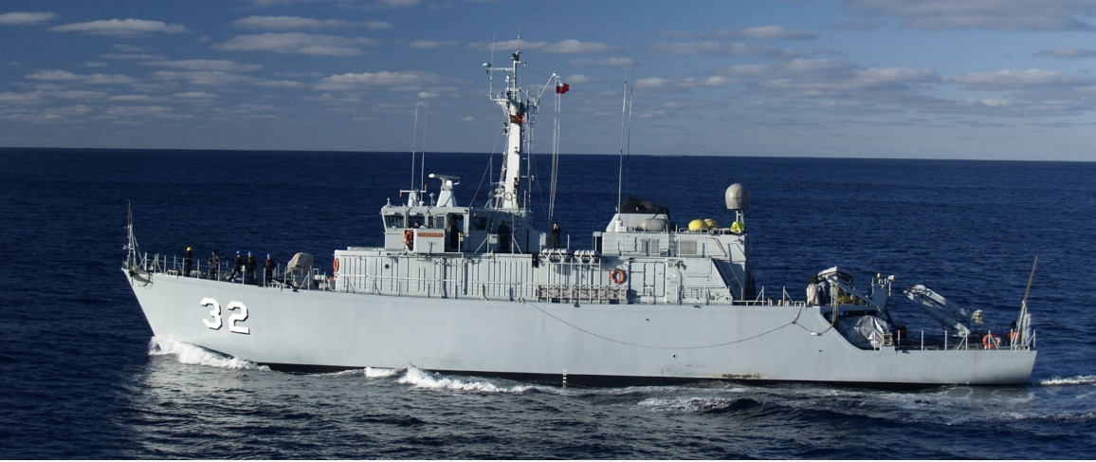
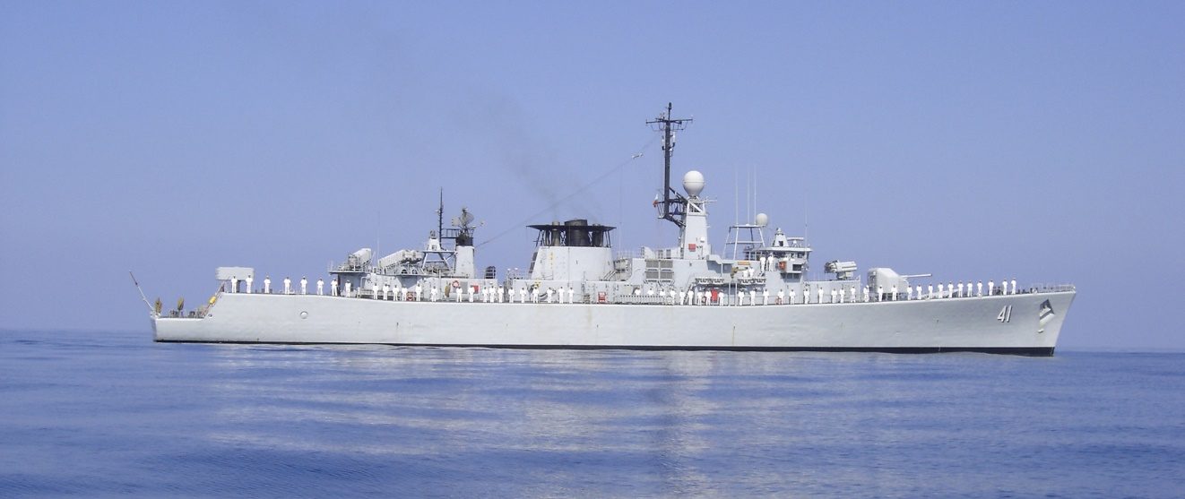
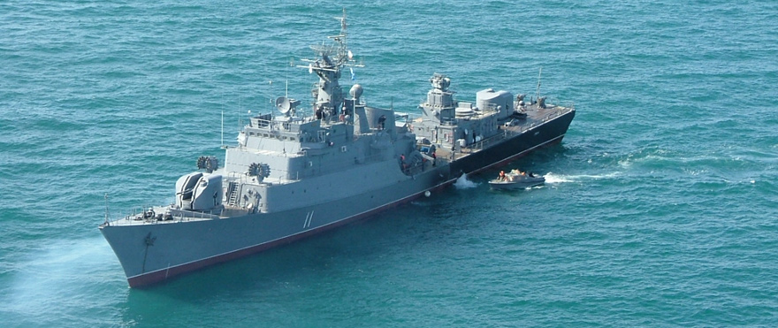
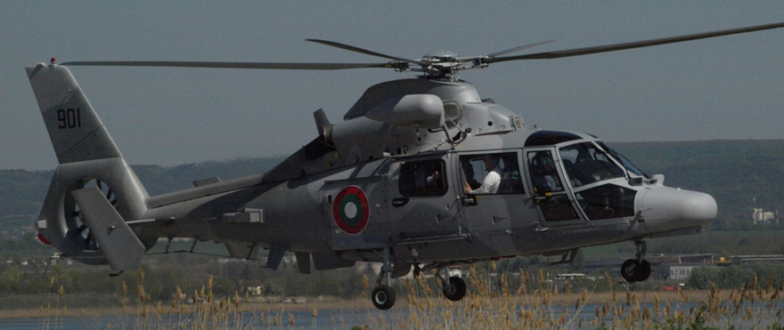
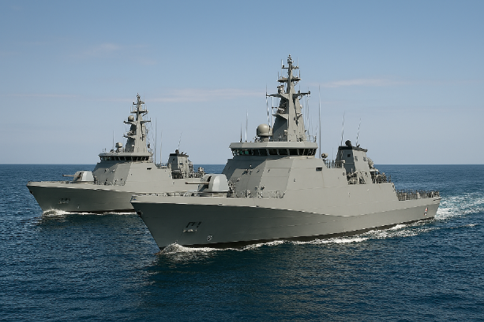
РАЗДЕЛ IV. ВИДОВЕ ВЪОРЪЖЕНИ СИЛИ – СТРУКТУРА И МОДЕРНИЗАЦИЯ
3. Военноморски сили (ВМС) – Стражът на морските граници
Защита на корабоплаването, противодействие на подводни и минни заплахи, морско разузнаване
Национален военен университет „Васил Левски“

Slide 10
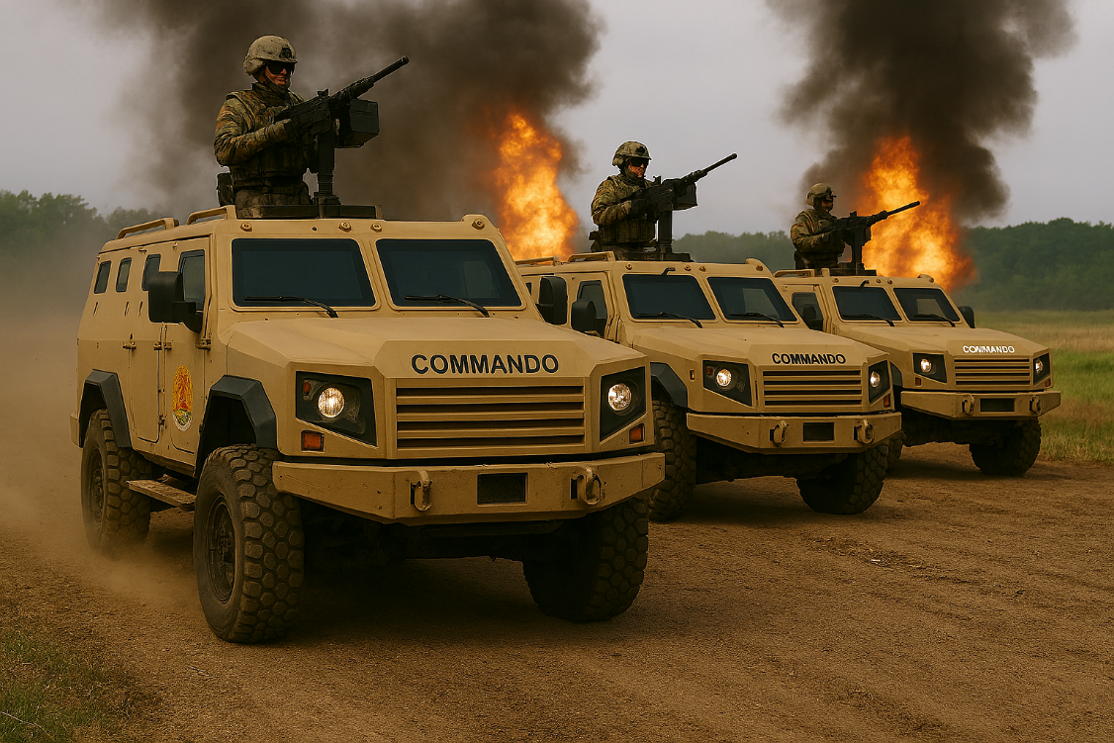
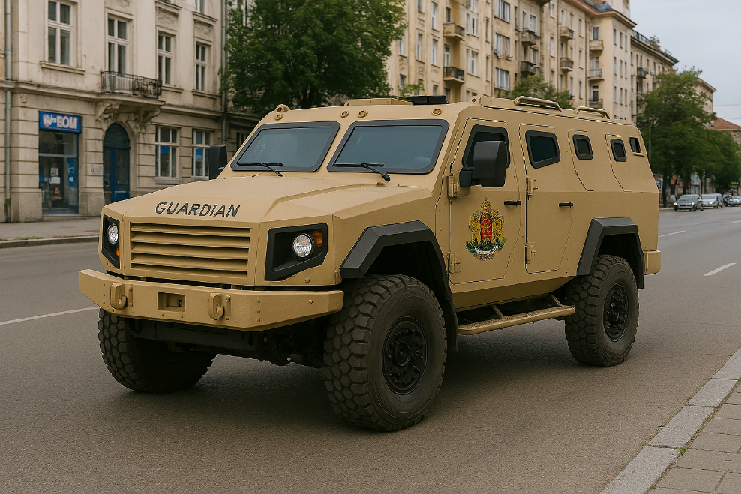
РАЗДЕЛ IV. ВИДОВЕ ВЪОРЪЖЕНИ СИЛИ – СТРУКТУРА И МОДЕРНИЗАЦИЯ
4. Съвместно командване на специалните операции (СКСО)
Силите за специални операции са елитният компонент, предназначен за високорискови задачи.
Национален военен университет „Васил Левски“

Slide 11
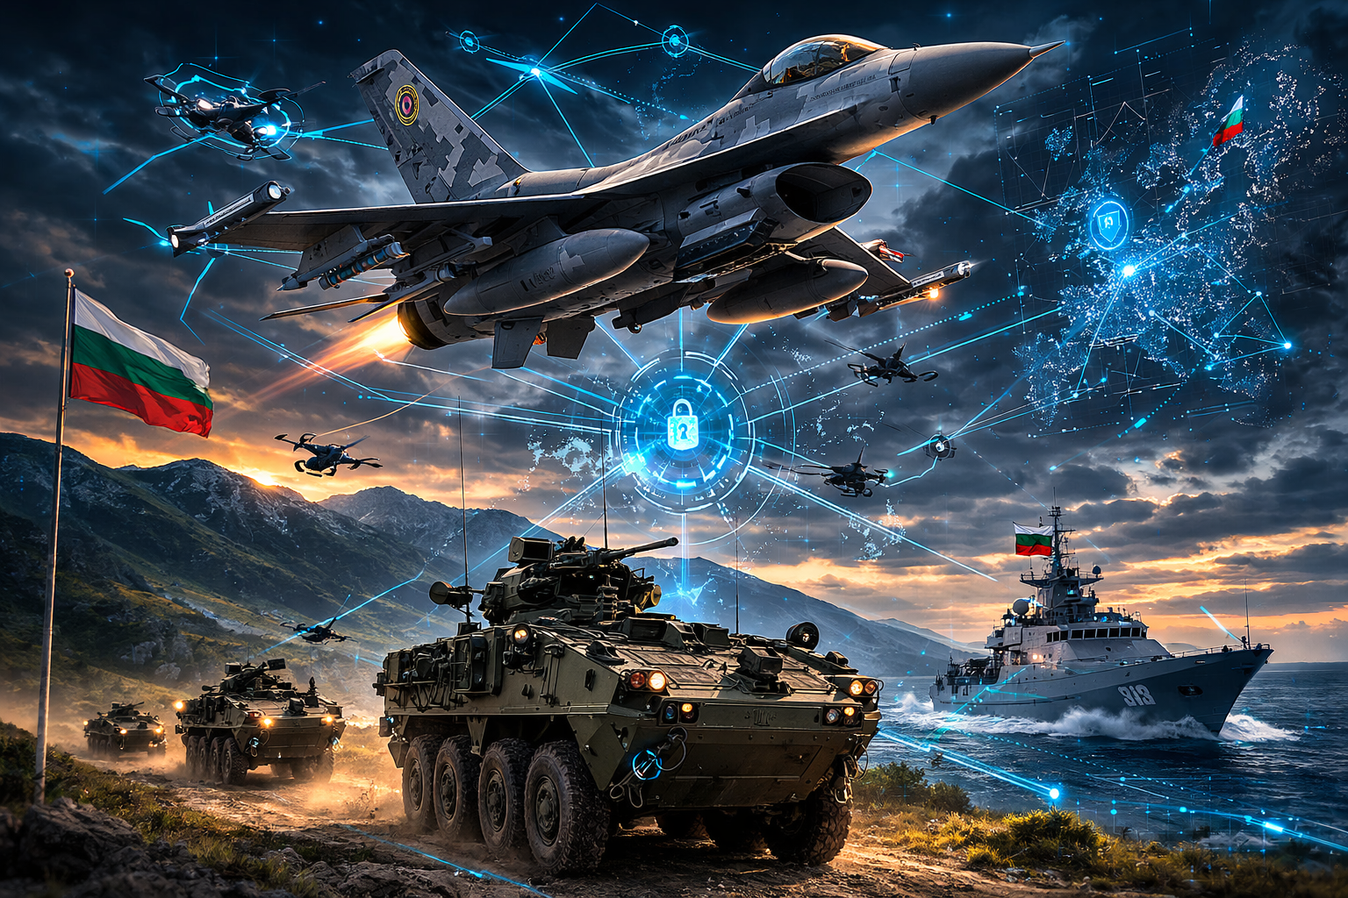
РАЗДЕЛ IV. ВИДОВЕ ВЪОРЪЖЕНИ СИЛИ – СТРУКТУРА И МОДЕРНИЗАЦИЯ
5. Новите домейни: Киберпространство и Комуникации
Национален военен университет „Васил Левски“

Slide 12
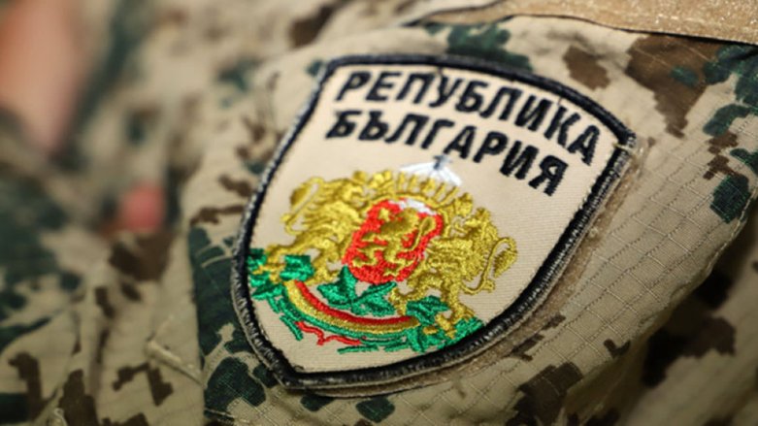
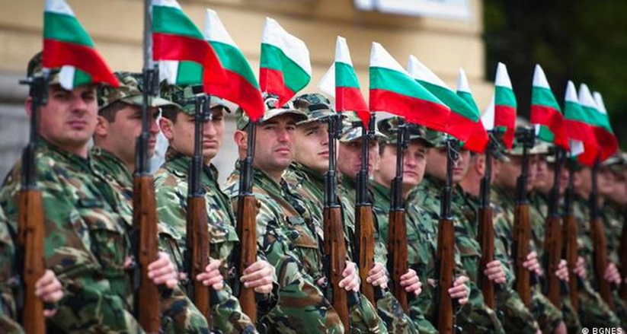
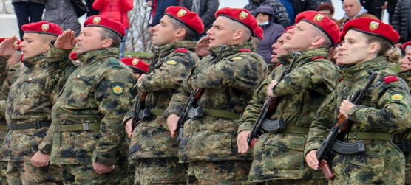
РАЗДЕЛ V. АРМИЯТА И ОБЩЕСТВОТО – ДОВЕРИЕ, ПРЕДИЗВИКАТЕЛСТВА И СОЦИАЛЕН СТАТУС
Обществено доверие и престиж на военната професия.
Критичното предизвикателство: „Некомплект“ на личния състав.
Военно-патриотично възпитание и подготовка на гражданите.
Гражданско-военно сътрудничество (CIMIC).
Ролята на ВМА и военно-образователната система.
Национален военен университет „Васил Левски“

Slide 13

РАЗДЕЛ VI. ЗАКЛЮЧЕНИЕ: ВИЗИЯ ЗА МОДЕРНА И ЕФЕКТИВНА ОТБРАНА
Трансформация към 2032 г.
Армията като генератор на стабилност.
Човешкият фактор.
Национален военен университет „Васил Левски“

Slide 14
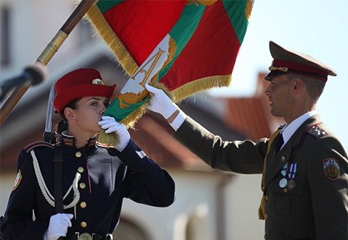
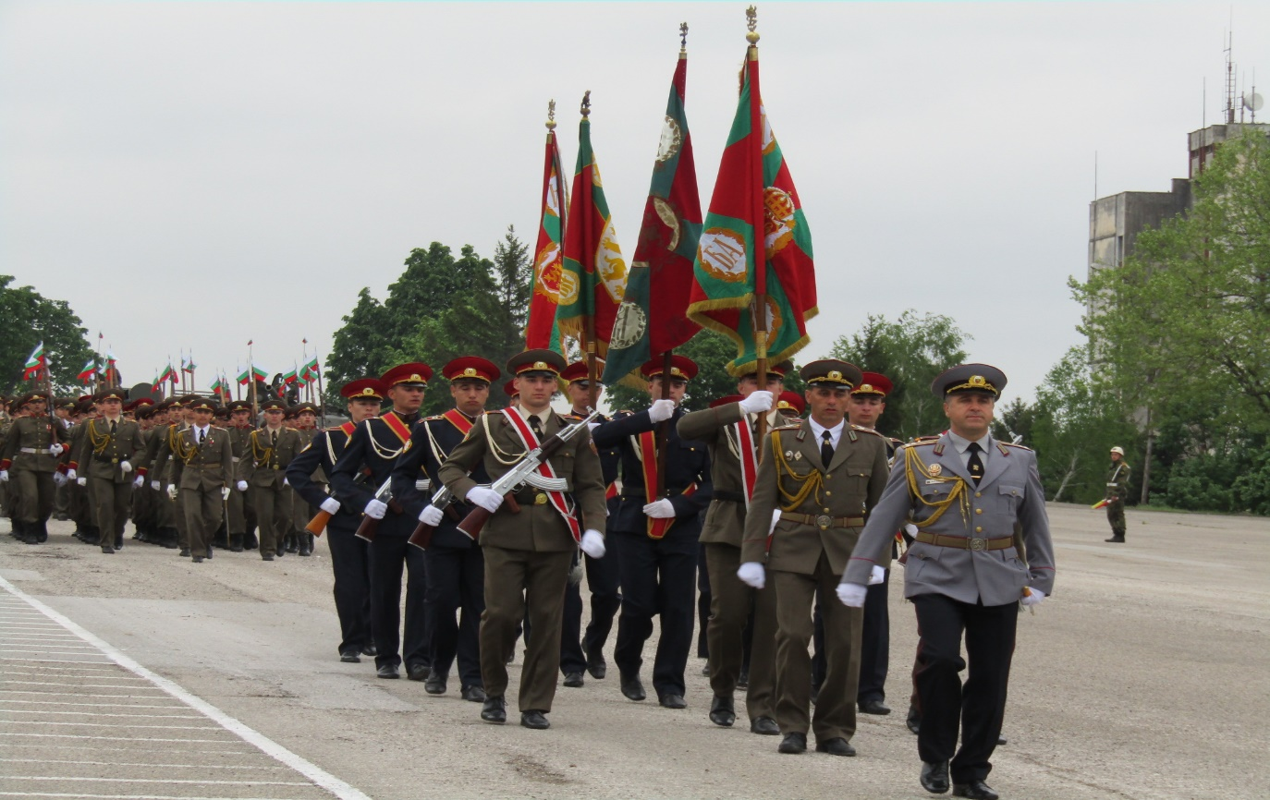
Благодаря за вниманието!
Национален военен университет „Васил Левски“

